Slide 1

Putovima kulturne baštine Općine Stankovci: izlet na Kulu Budak i vidikovac Kamenjak ”Dječji vrtić Stankovci” 9.travnja 2026.

Slide 2
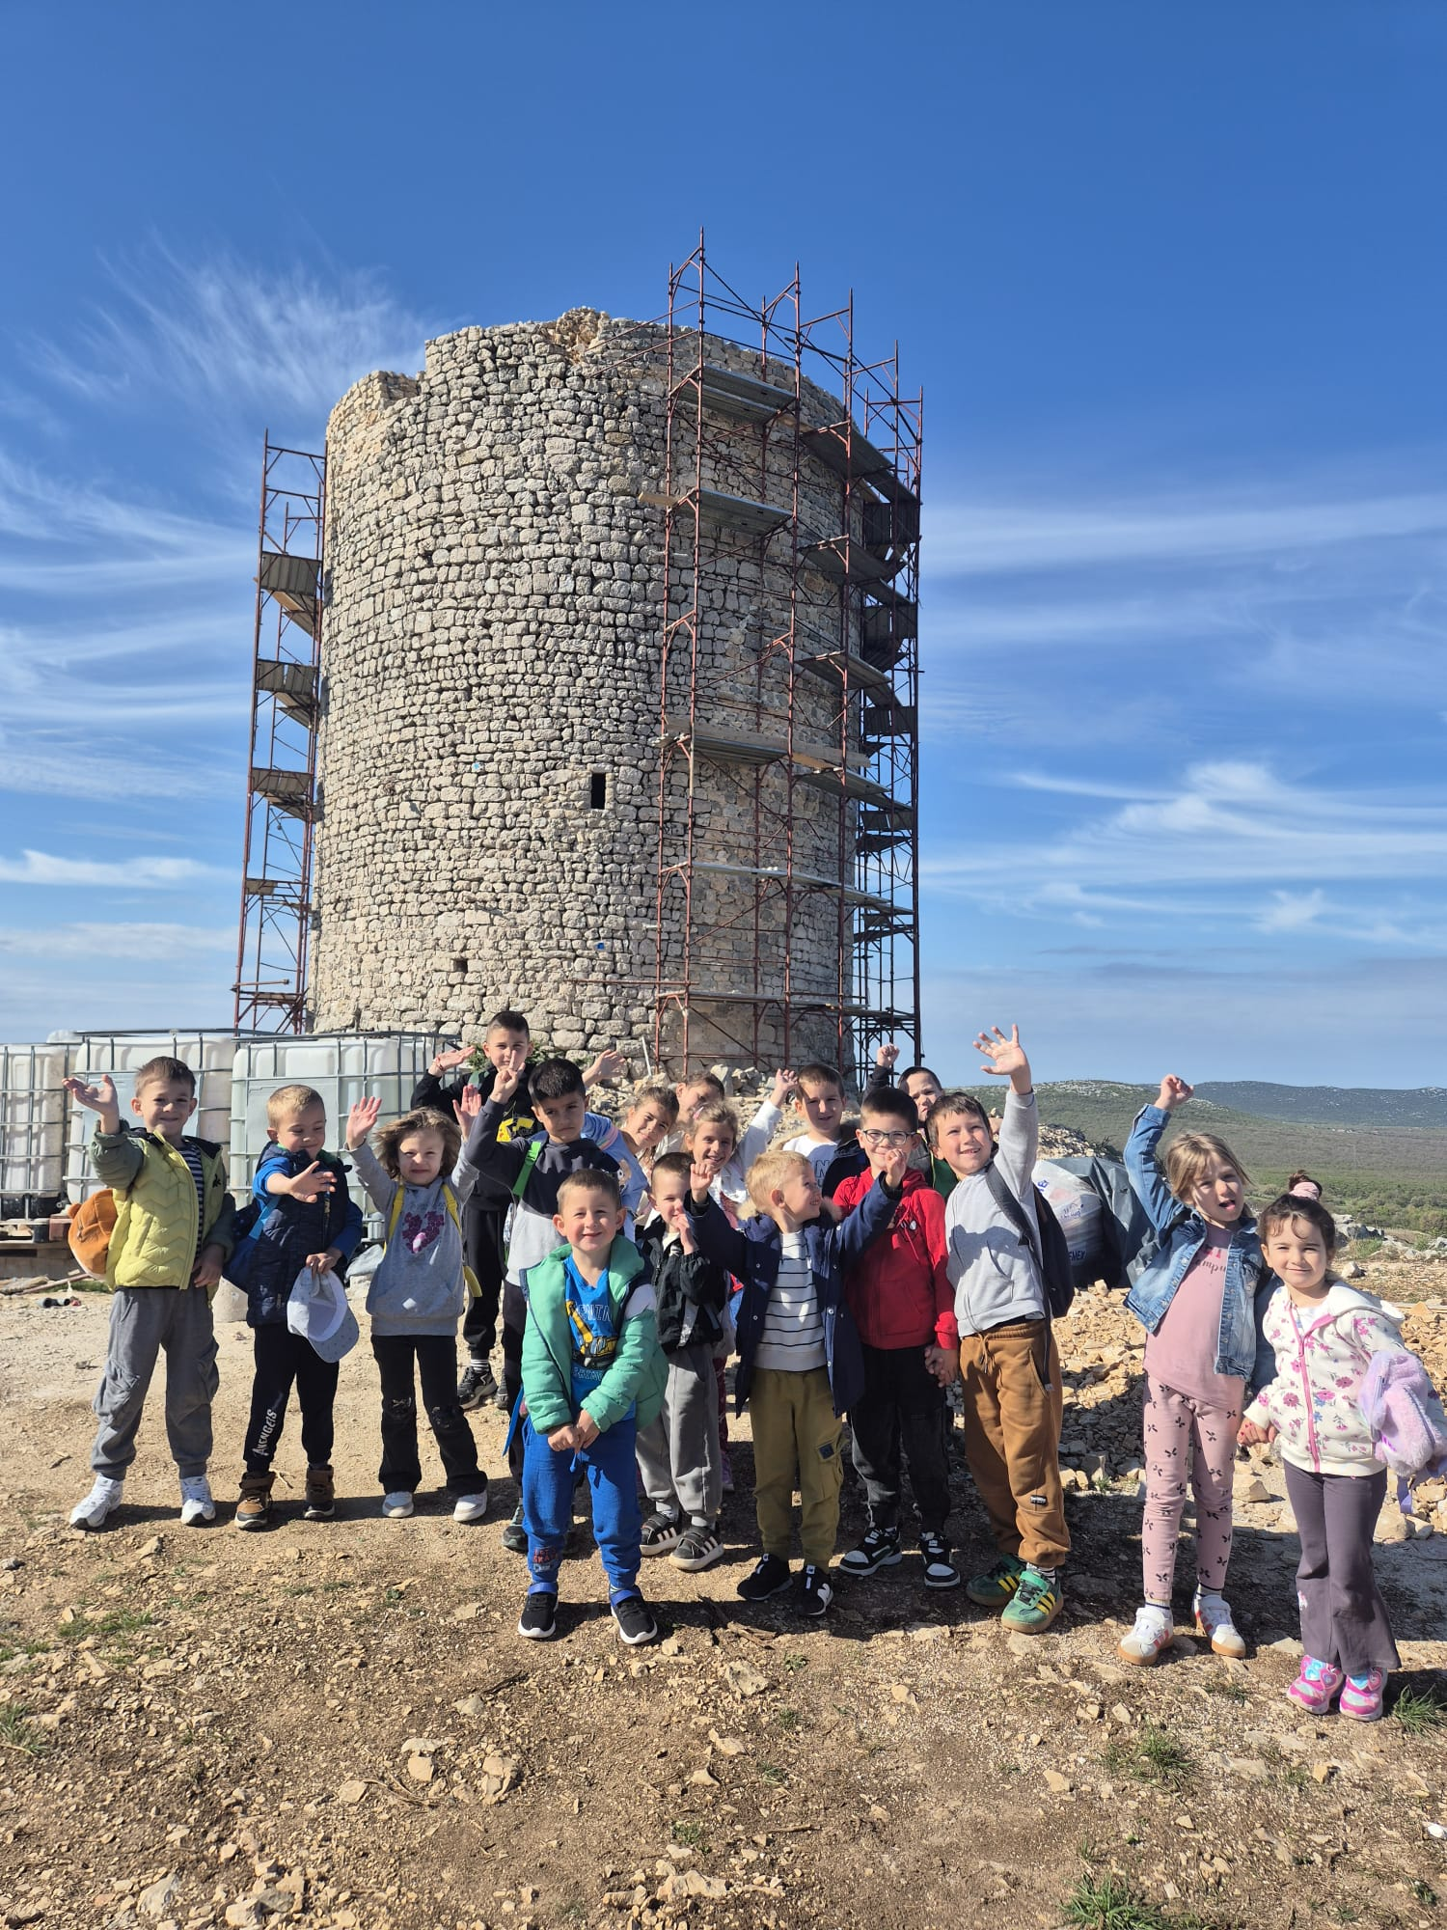
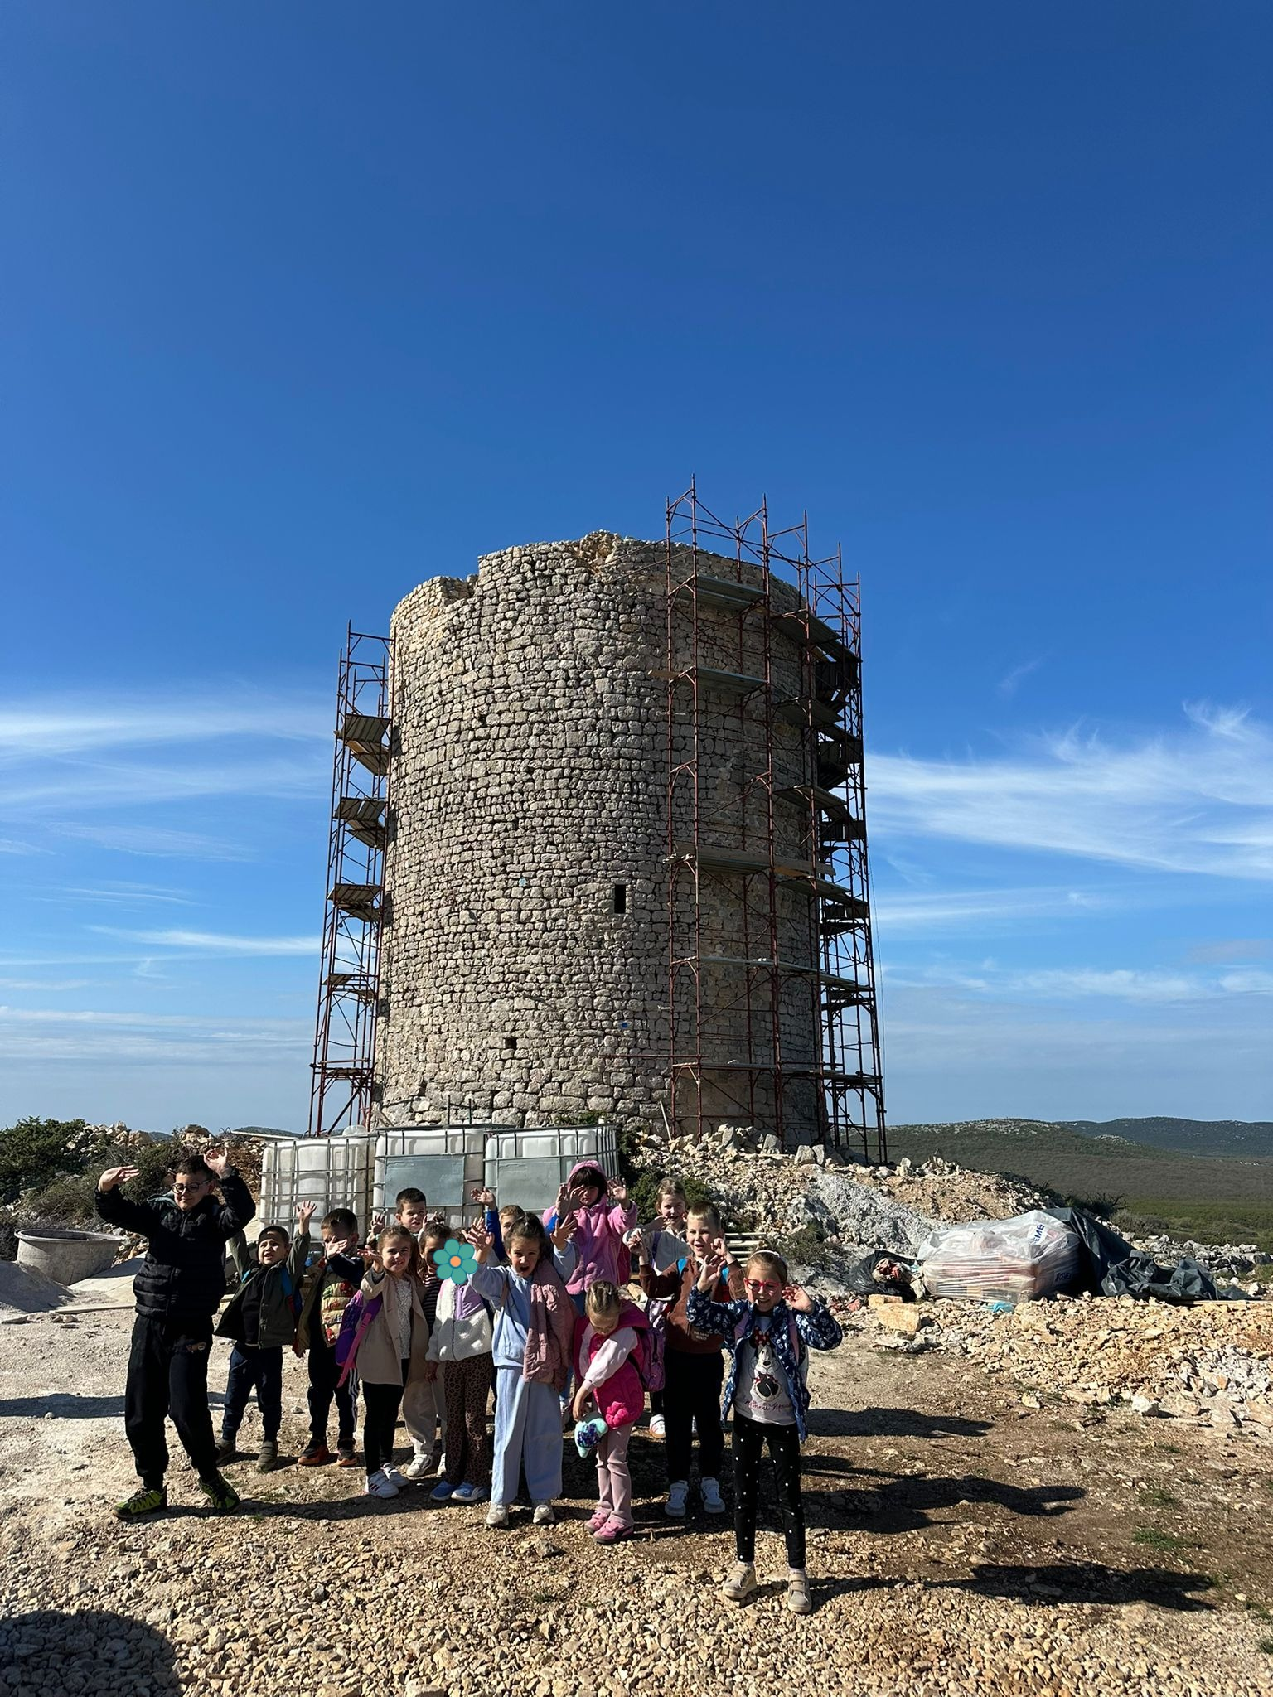
K
U
L
A
B
U
D
A
K

Slide 3
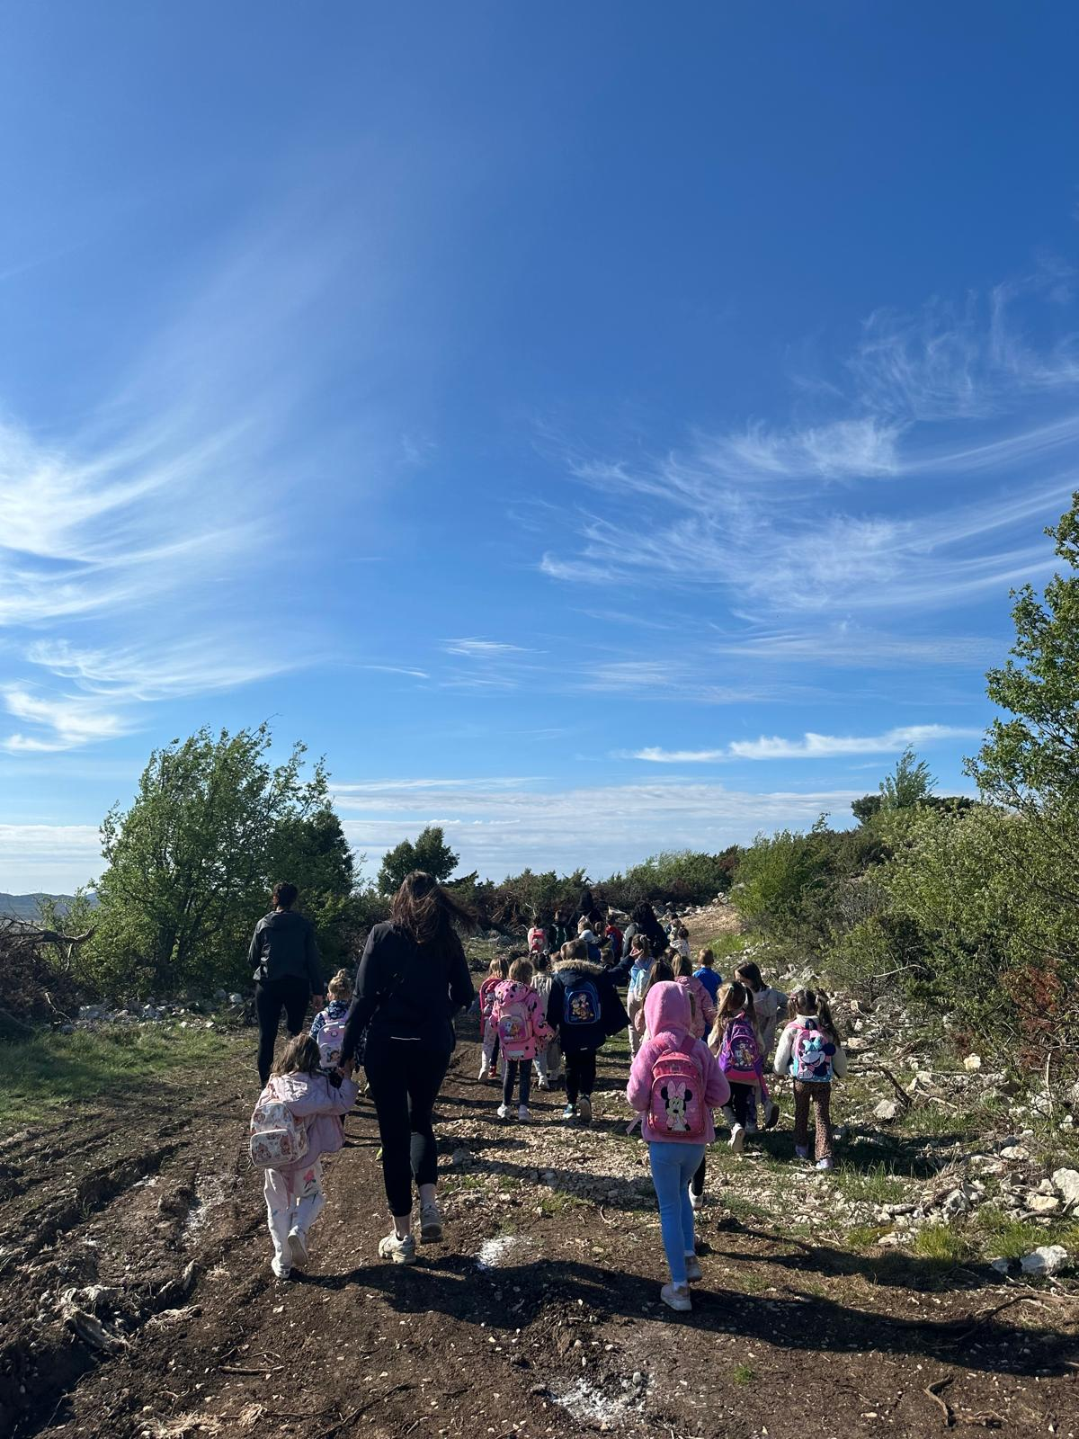
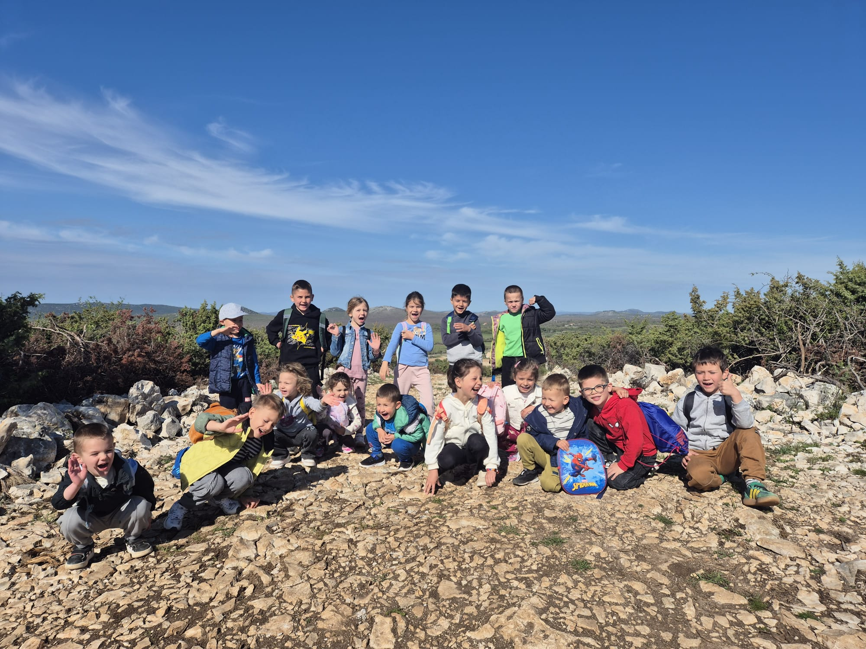
Naš izlet započeo je penjanjem na brdo do Kule Budak u Stankovcima, gdje smo kroz veselo razgledavanje naučili zanimljive stvari o prošlosti i važnosti očuvanja kulturne baštine.

Slide 4
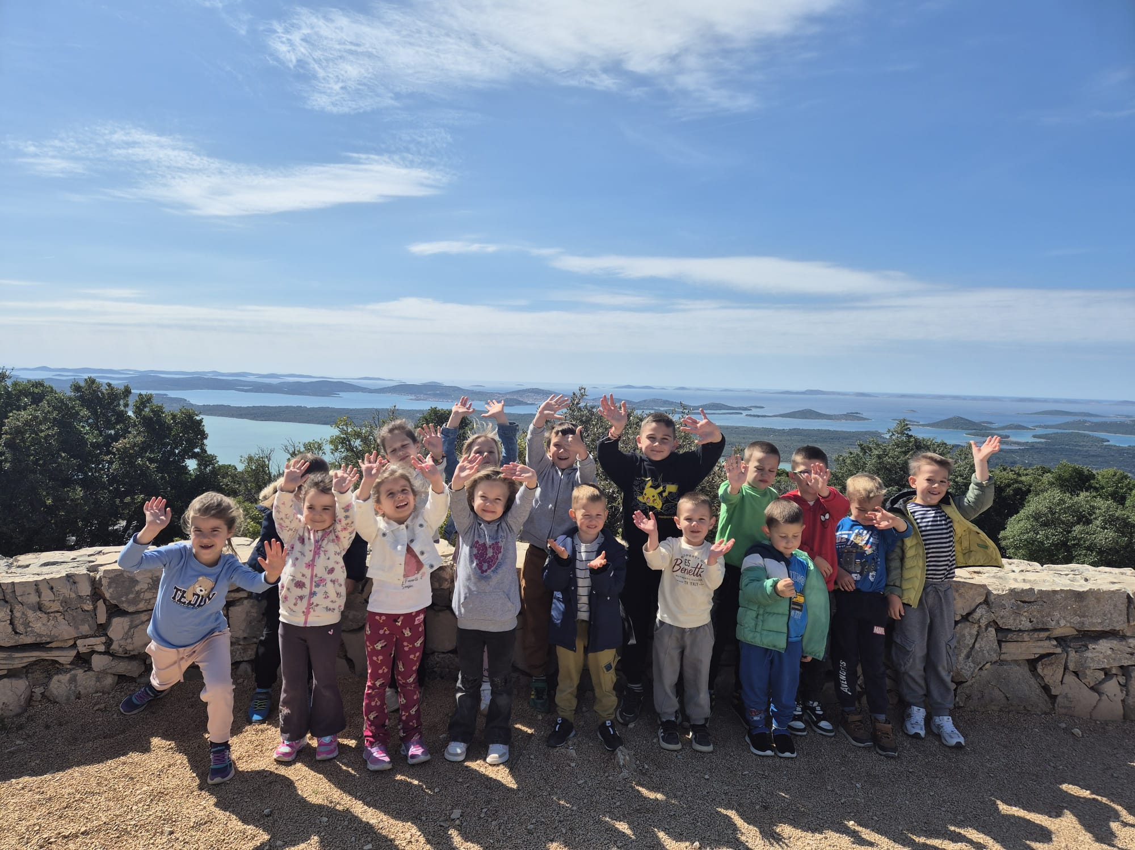
V
I
D
I
K
O
V
A
C
K
A
M
E
NJ
A
K

Slide 5
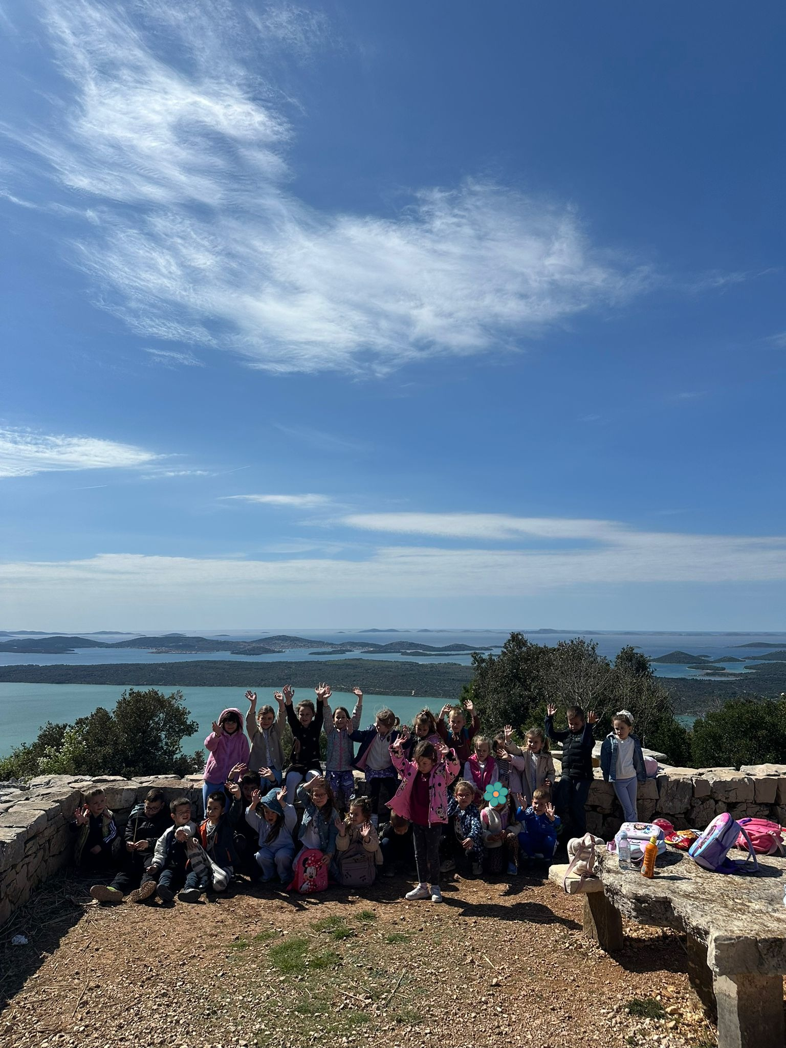
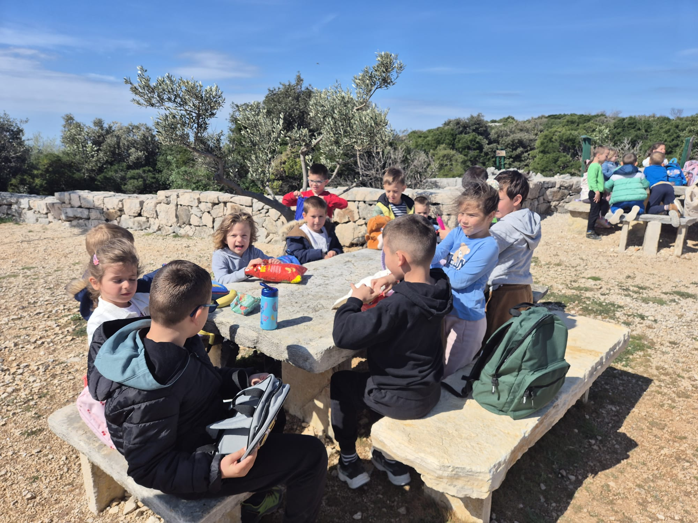
Nakon toga uputili smo se na vidikovac Kamenjak, gdje su djeca imala priliku za slobodne aktivnosti poput trčanja, igre i uživanja u obroku na svježem zraku.

Slide 6
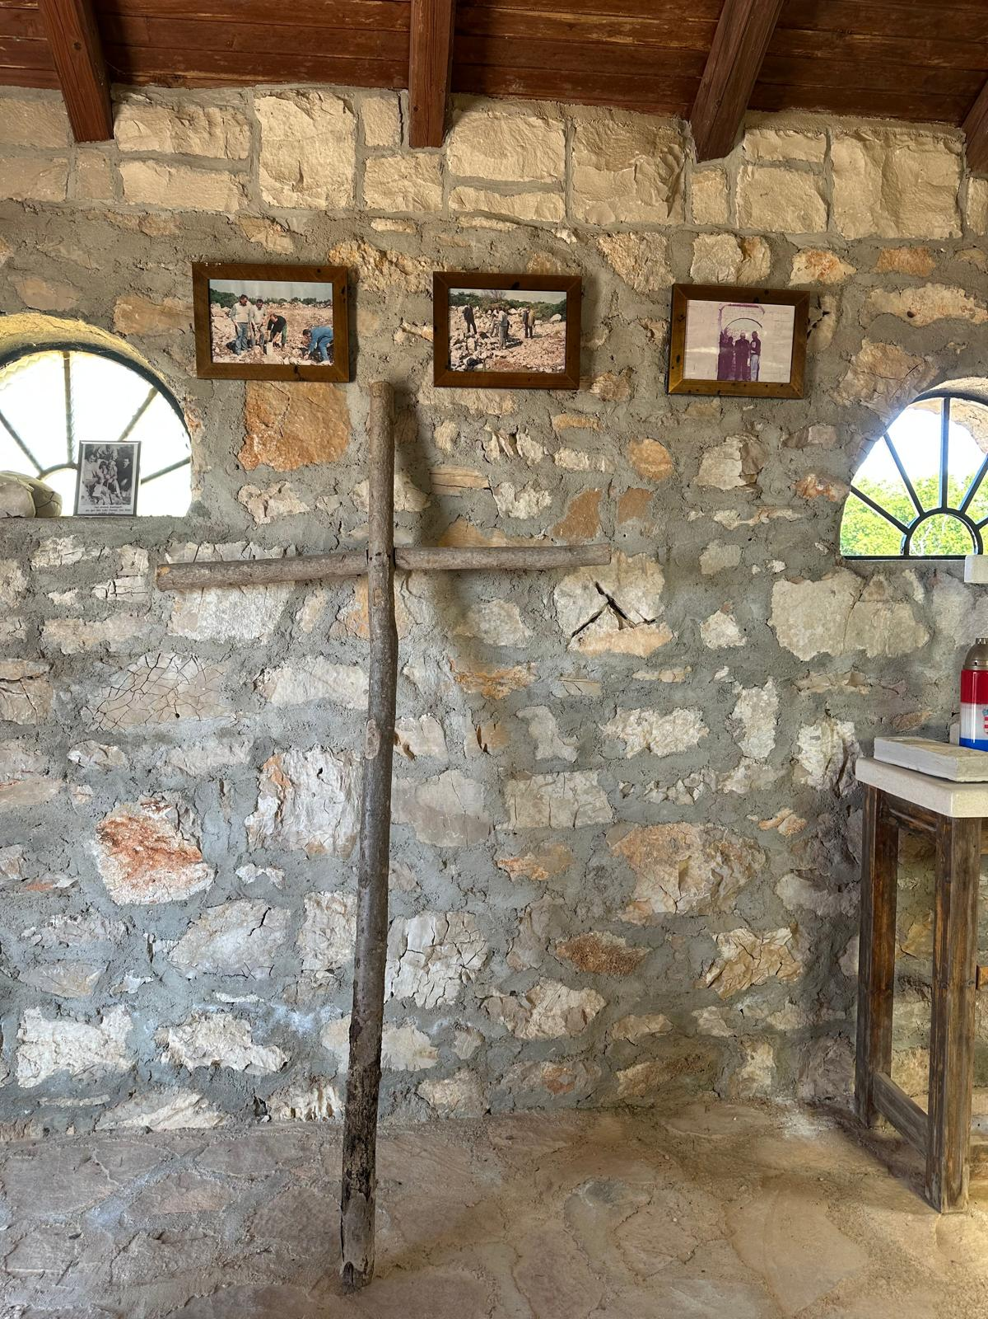
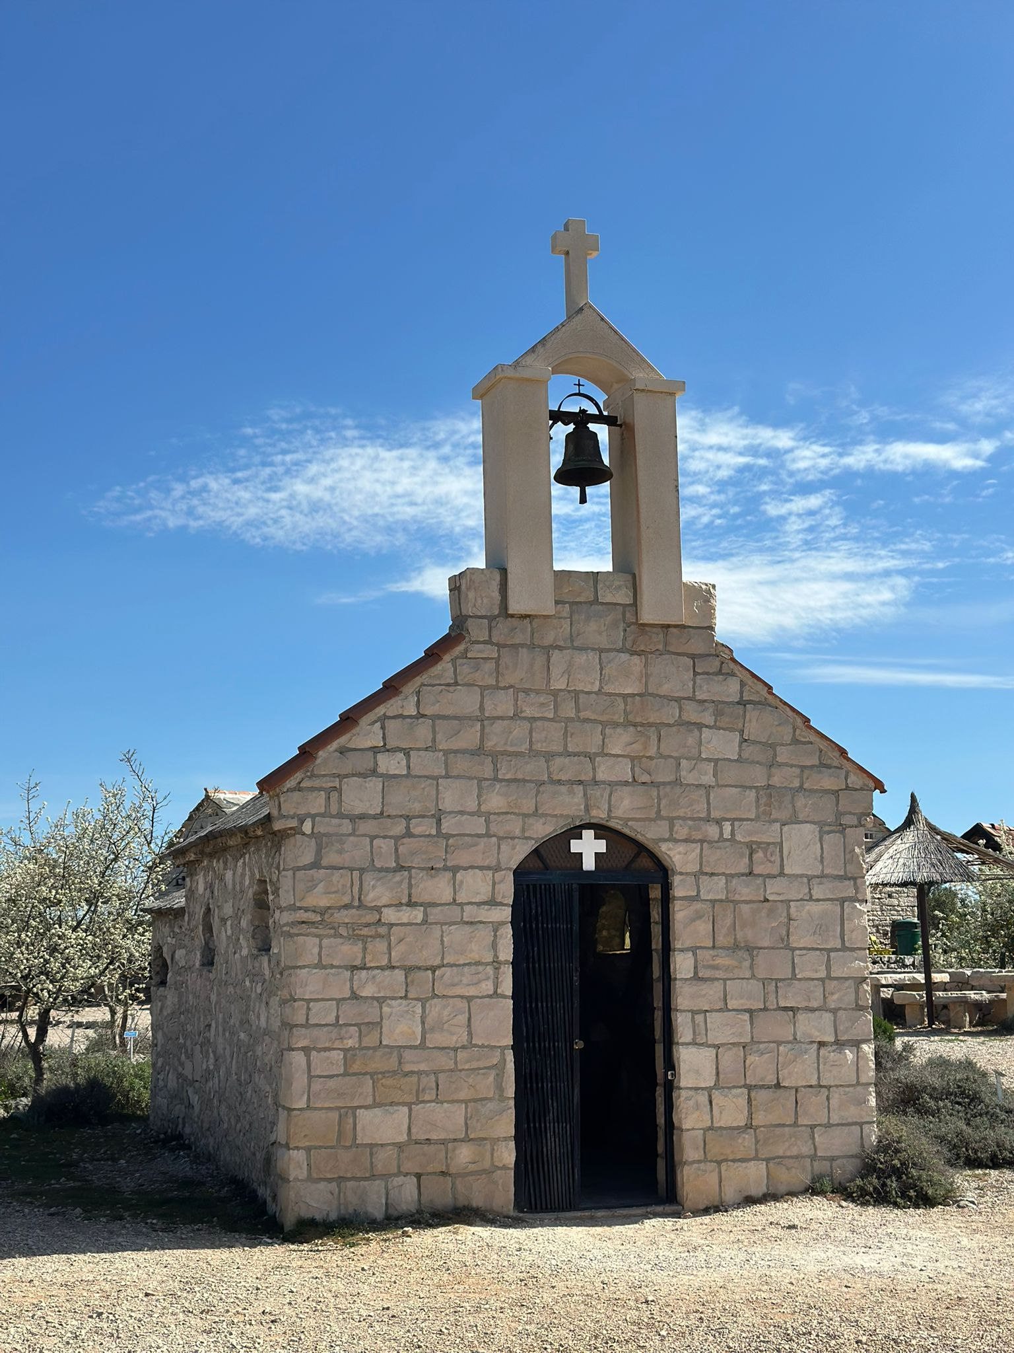
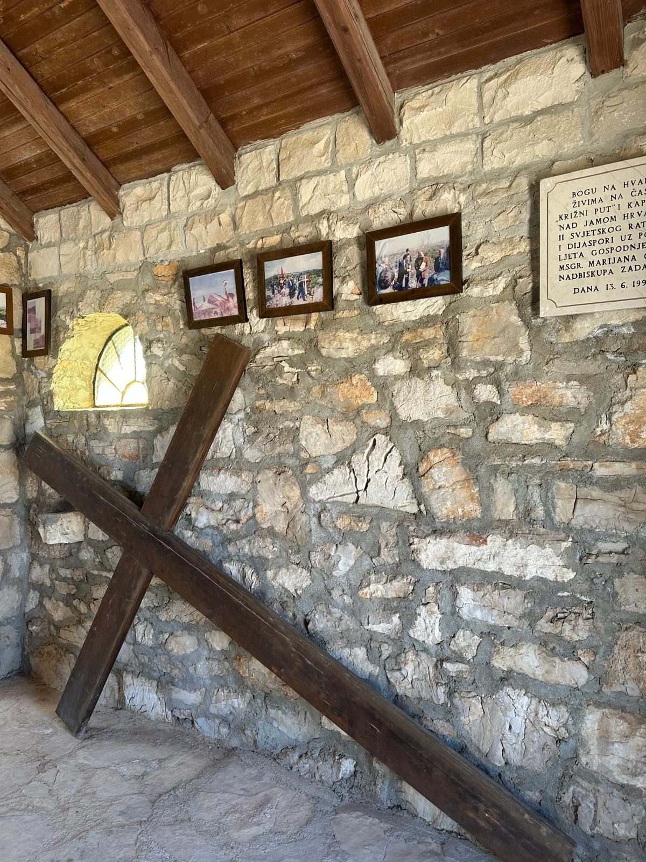
Imali smo priliku ući i u kapelicu Svih Svetih te djeci ispričati priču o njezinoj dirljivoj prošlosti...

Slide 7
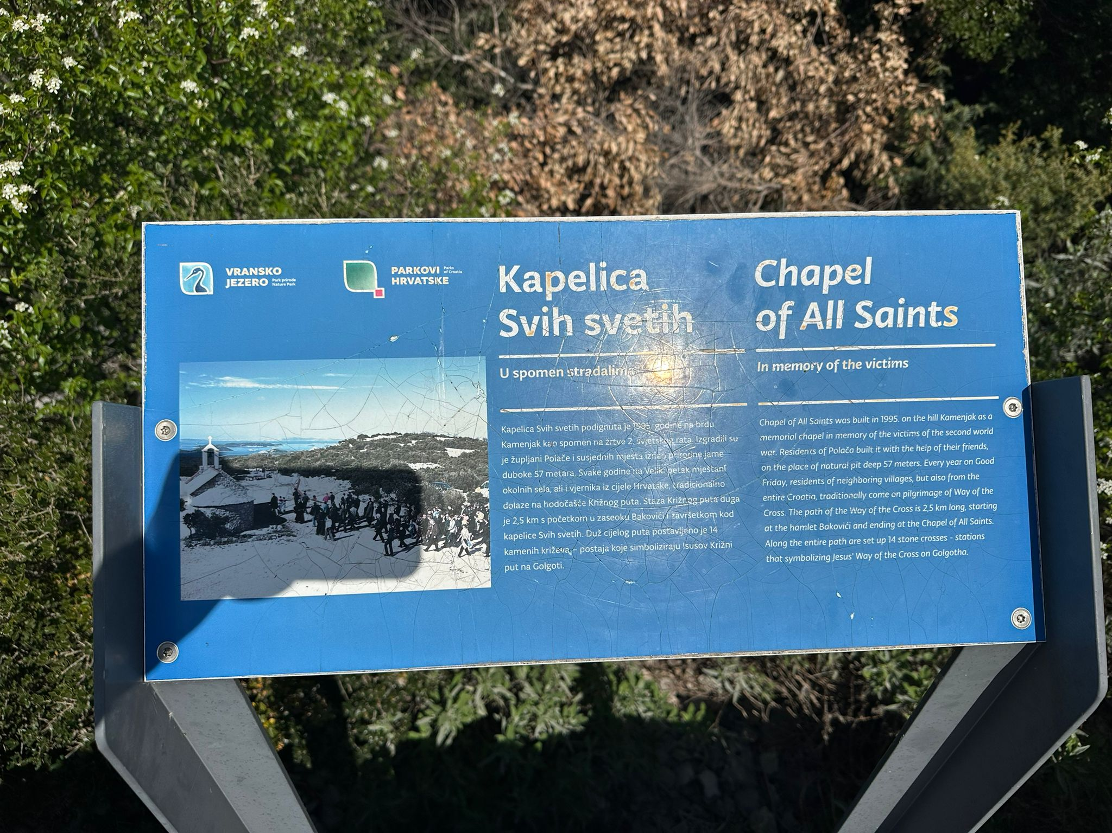

Slide 8
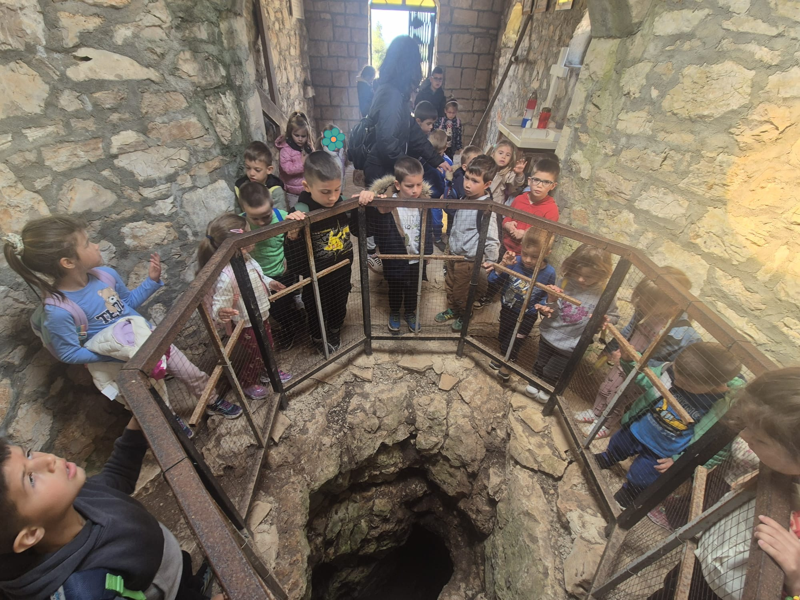

Slide 9
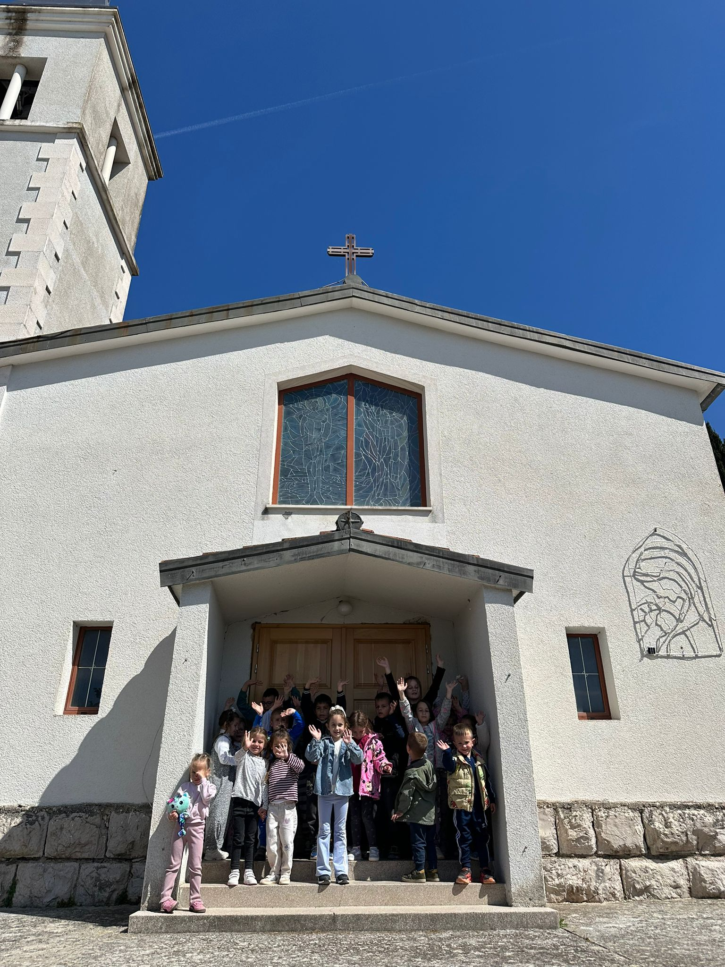
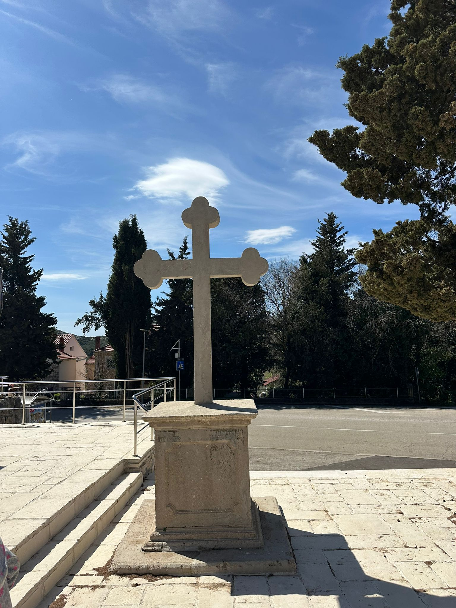
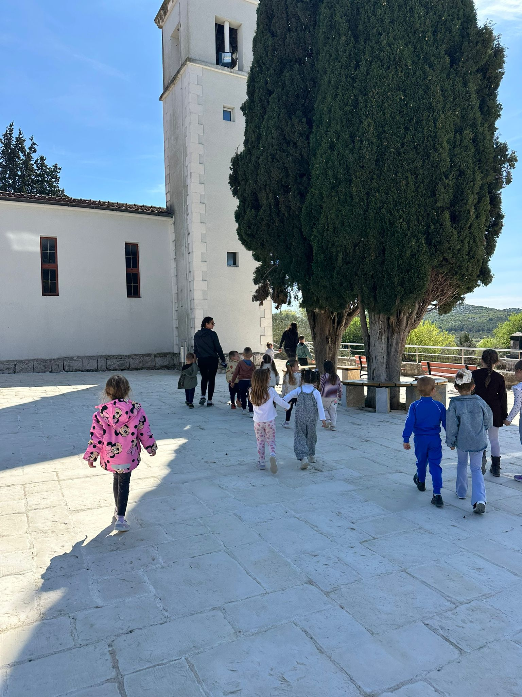
Na povratku smo posjetili Crkvu sv. Nikole Tavelića u Banjevcima

Slide 10

Do nove avanture!

